Slide 1


Slide 2
알아 두셔야 할 사항
책은 타입스크립트 버전 3.7.4를 기준으로 만들어 졌지만, 이 PPT는 버전인 4.3.5를 기준으로 작성되었습니다. 이는 책 코드의 5% 정도가 타입스크립트 버전 4에서 정상적으로 컴파일 되지 않기 때문입니다.
PPT 내용 중 비주얼 스튜디오 코드 화면을 캡쳐 한 것은 버전 4들 대상으로 코드가 변한 것을 반영한 것이고, PDF를 캡처한 것은 책의 코드가 버전 4에서도 정상적으로 컴파일 된다는 것을 반영한 것입니다.
타입스크립트는 tsconfig.json 파일 내용에 매우 민감합니다. 그리고 tsc --init으로 생성된 tsconfig.json 파일은 가장 엄격하게 코드를 컴파일 합니다. 이는 버그가 있는 자바스크립트 코드들을 컴파일 시점에서 잡아주게 하기 위해서 입니다.
이에 따라 가능한 이 책의 02-2절에 기술된 타입스크립트 초보자용 tsconfig.json 파일을 사용하시기 바랍니다.

Slide 3
타입스크립트 개발 시 알아 둬야 할 부분
타입 에러가 나는 소스 파일 맨 위에 // @ts-nocheck 주석을 붙임
특정 줄에서 나는 경우, 해당 줄 앞에 // @ts-ignore 주석을 붙임
[참고] //@ts-nocheck 주석은 컴파일러의 타입 체크 기능을 무력화 시키므로 가능한 사용을 자제해야 합니다. 하지만 알 수 없는 타입 오류로 인하여 더이상 진도를 나갈 수 가 없을 때의 가장 효과적인 임시 방편 대책입니다.
[참고] 타입스크립트 컴파일러는 '@types/패키지이름' 형태의 타입 라이브러리가 반드시 필요합니다. 그리고 어떤 패키지들의(이 책의 경우 09장의 ramda 패키지) 타입 라이브러리들은 잘못 구현된 부분이 있거나, 도저히 타입스크립트로 옮길 수 없는 기능을 담고 있기도 합니다.
사실 이 경우 유일한 해결책이 // @ts-ignore 주석입니다.

Slide 4
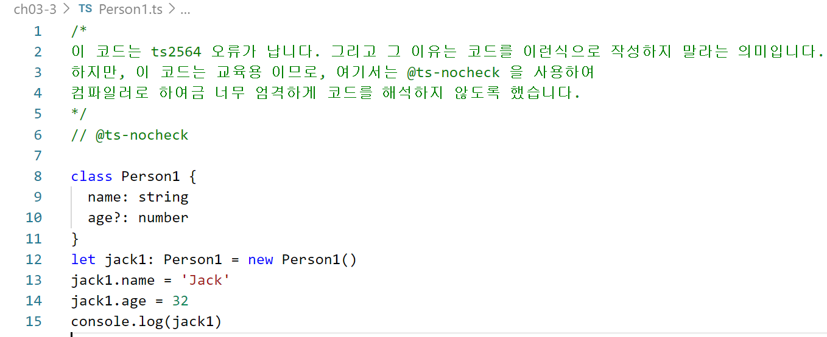
타입스크립트 개발 시 알아 둬야 할 부분
타입 오류가 날 때의 대책
// @ts-nocheck 주석(6번 줄)으로 파일 전체의 타입 체크를 안 하게 하여 컴파일 오류를 방지한 예

Slide 5
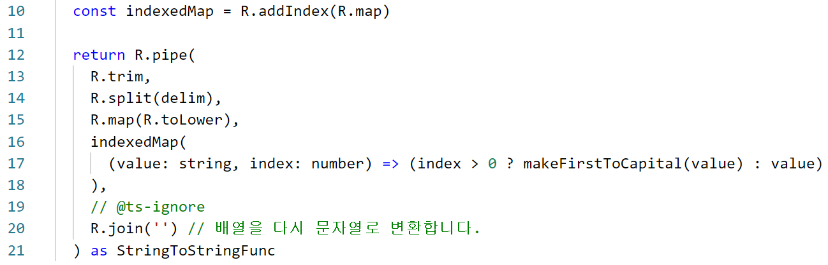
타입스크립트 개발 시 알아 둬야 할 부분
타입 오류가 날 때의 대책
// @ts-ignore 주석(19번 줄)으로 20번 줄에서 발생하는 컴파일 오류를 방지한 예

Slide 6
09
람다 라이브러리
09-1 람다 라이브러리 소개
09-2 람다 기본 사용법
09-3 배열에 담긴 수 다루기
09-4 서술자와 조건 연산
09-5 문자열 다루기
09-6 chance 패키지로 객체 만들기
09-7 렌즈를 활용한 객체의 속성 다루기
09-8 객체 다루기
09-9 배열 다루기
09-10 조합 논리 이해하기

Slide 7
09-1 람다 라이브러리 소개
이 절의 목적
ramda 라이브러리 소개

Slide 8
09-1 람다 라이브러리 소개
함수형 라이브러리의 두 종류
ramda 라이브러리 - 함수 조합용 라이브러리
기타 라이브러리 - 모나드 구현 라이브러리
ramda 라이브러리 특징
포인트 프리 유틸리티 라이브러리 약 250개 제공
compose 와 pipe 함수 제공
표준 모나드 규격(fantasyland-spec)과 호환

Slide 9
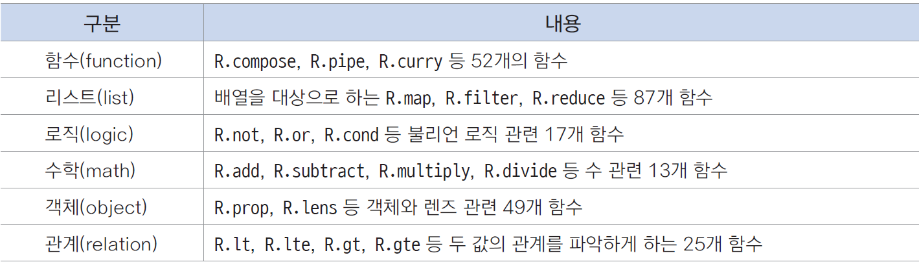
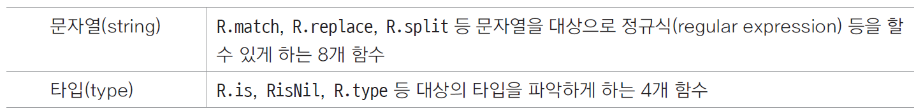
09-1 람다 라이브러리 소개
ramda 패키지가 제공하는 함수 구분(0.27.1 버전 기준)

Slide 10
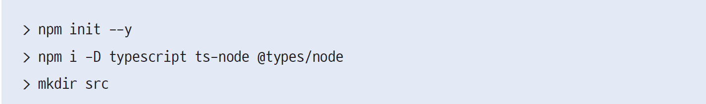
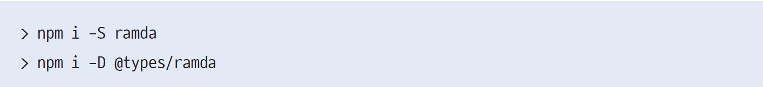
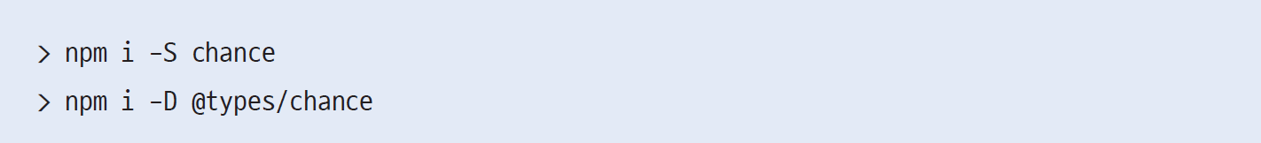
09-1 람다 라이브러리 소개
실습 프로젝트 구성
Node.js 프로젝트 생성
ramda 패키지 설치
chance 패키지 설치

Slide 11
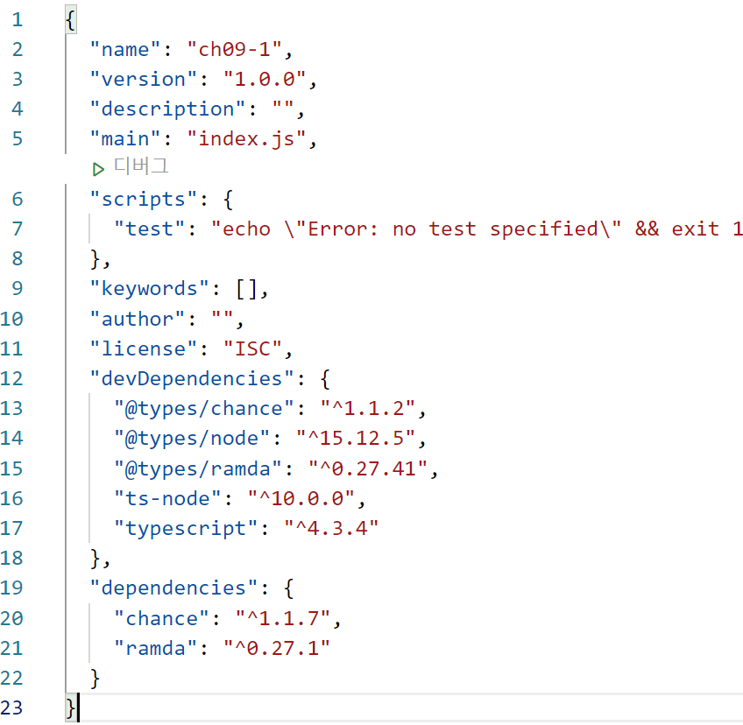
09-1 람다 라이브러리 소개
이 장에서 사용하는 package.json 파일

Slide 12
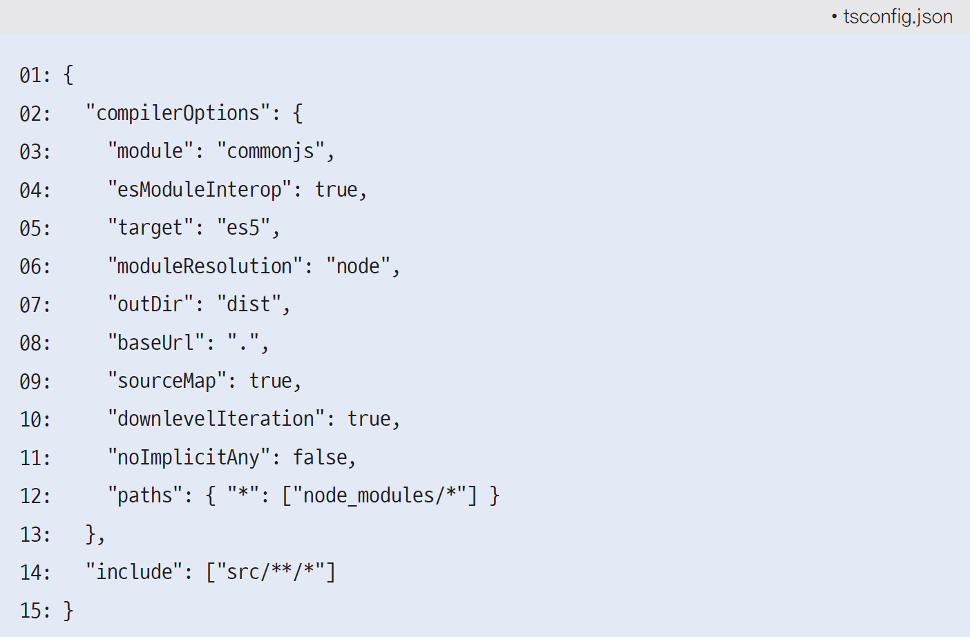
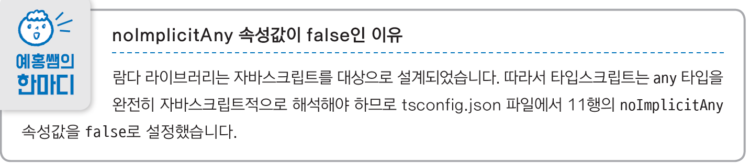
09-1 람다 라이브러리 소개
이 장에서 사용하는 tsconfig.json 파일

Slide 13
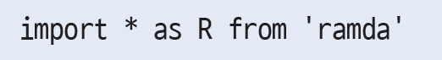
09-1 람다 라이브러리 소개
ramda 패키지 불러오기

Slide 14
09
람다 라이브러리
09-1 람다 라이브러리 소개
09-2 람다 기본 사용법
09-3 배열에 담긴 수 다루기
09-4 서술자와 조건 연산
09-5 문자열 다루기
09-6 chance 패키지로 객체 만들기
09-7 렌즈를 활용한 객체의 속성 다루기
09-8 객체 다루기
09-9 배열 다루기
09-10 조합 논리 이해하기

Slide 15
09-2 람다 라이브러리 소개
이 절의 목적
R.range 함수
R.tap 함수
R.pipe 함수

Slide 16
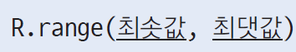
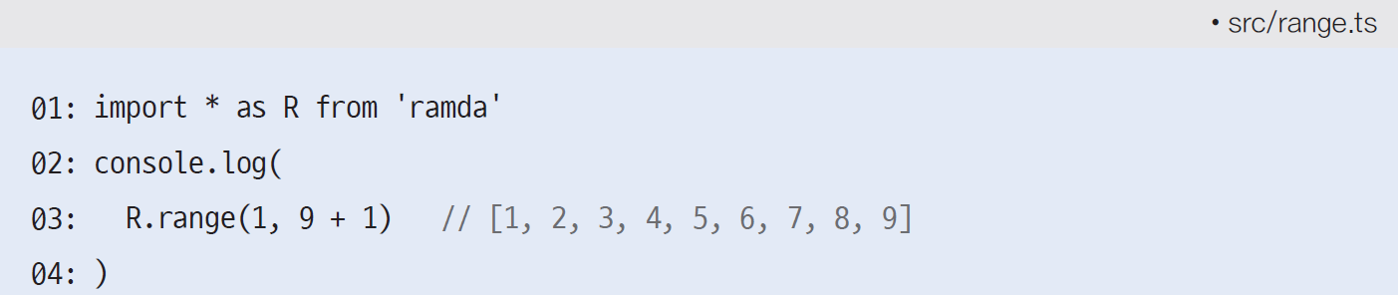
09-2 람다 기본 사용법
R.range 함수
[최솟값, 최솟값+1, ..., 최댓값-1] 형태의 배열을 생성해주는 함수

Slide 17
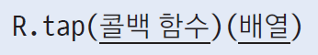
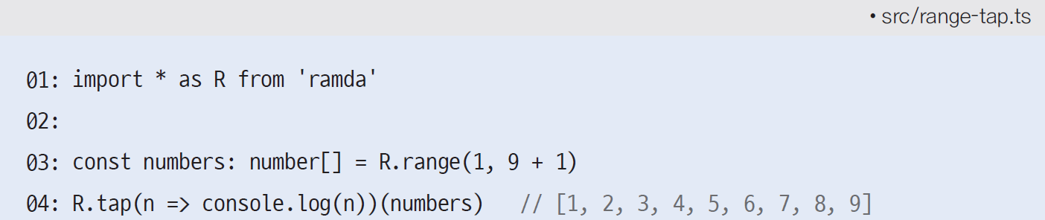
09-2 람다 기본 사용법
R.tap 디버깅용 함수
2차 고차 함수 형태로 함수 조합 시 발생한 문제를 디버깅할 수 있도록 현재 값을 파악할 수 있게 하는 디버깅 목적의 함수

Slide 18
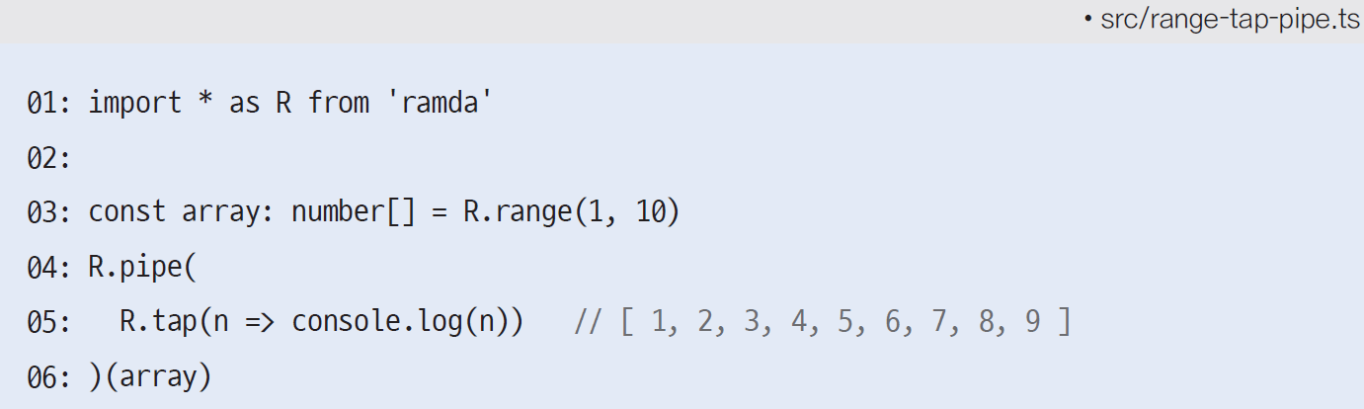
09-2 람다 기본 사용법
R.pipe 함수
08 장에서 구현해 본 pipe 함수의 ramda 버전
다음 코드는 array에 들어있는 아이템을 R.pipe 안에서 R.tap으로 출력해 보는 예

Slide 19
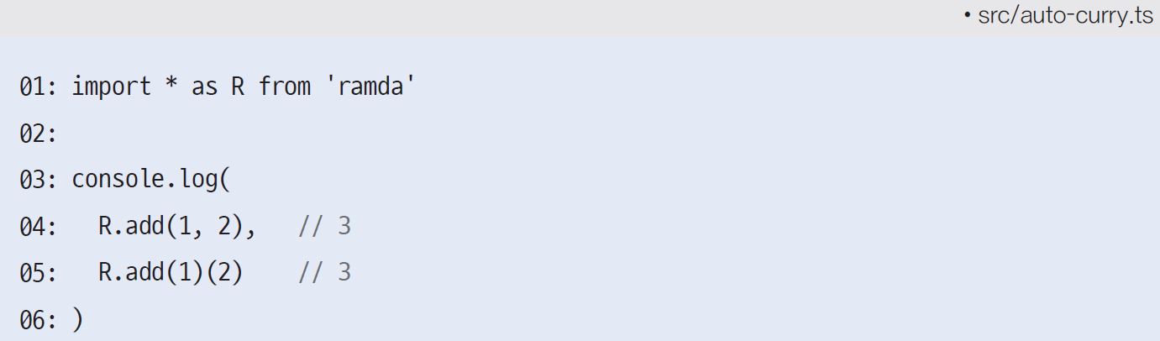
09-2 람다 기본 사용법
자동 커리(auto curry) 이해하기
ramda 함수 들은 대부분 04 줄처럼 일반 함수 형태로도, 05줄처럼 고차 함수 형태로서 사용할 수 있으며 ramda 에서는 이를 자동 커리하고 함

Slide 20
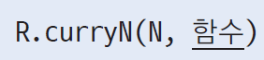
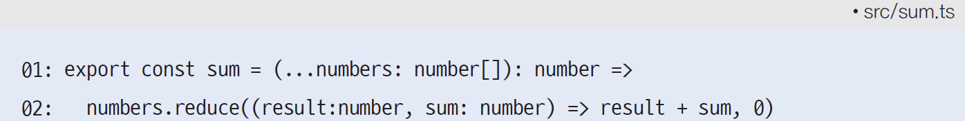
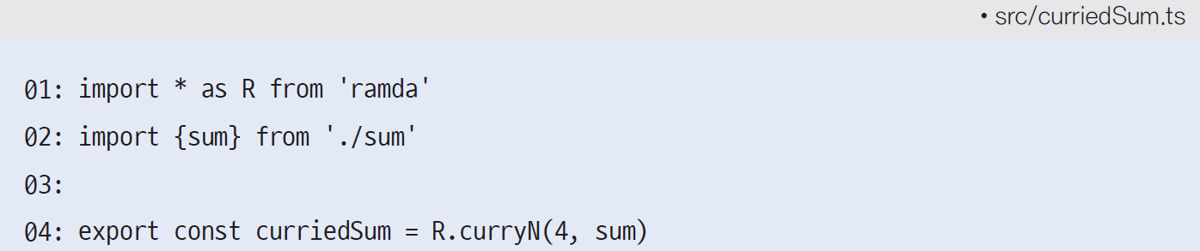
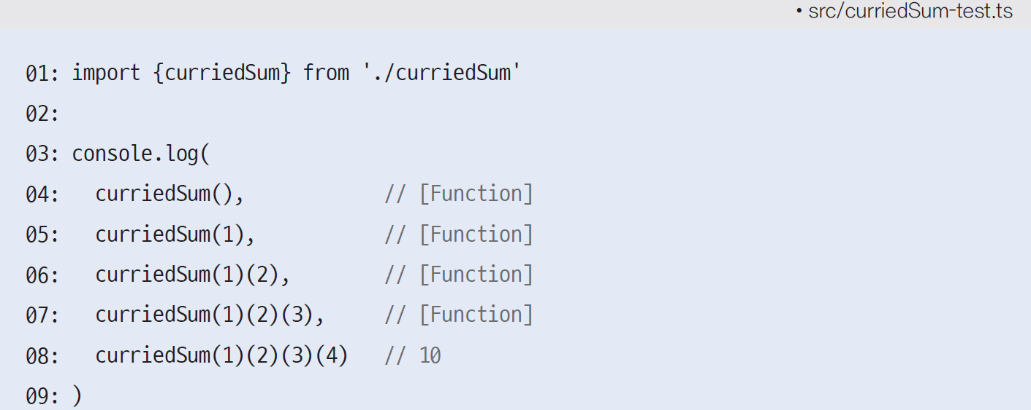
09-2 람다 기본 사용법
R.curryN 함수
가변 인수 함수(variadic arguments function)를 N 차 고차 함수로 바꿔주는 함수
옆 sum 함수는 가변 인수 함수
옆 curriedSum 함수는 4차 고차 함수
curriedSum은 4차 고차 함수 이므로, 4번 함수 호출 연산자를 호출해 줘야 값을 얻을 수 있음

Slide 21
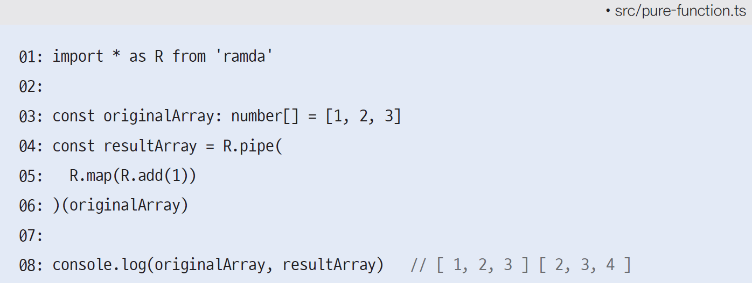
09-2 람다 기본 사용법
ramda 함수들은 모두 순수 함수
람다 라이브러리가 제공하는 함수들은 항상 입력 변수의 상태를 변화시키지 않고 새로운 값을 반환
다음 코드에서 resultArray는 originalArray를 깊은 복사한 모습. 즉 R.map은 순수 함수 형태로 동작
했음을 보여 줌

Slide 22
09
람다 라이브러리
09-1 람다 라이브러리 소개
09-2 람다 기본 사용법
09-3 배열에 담긴 수 다루기
09-4 서술자와 조건 연산
09-5 문자열 다루기
09-6 chance 패키지로 객체 만들기
09-7 렌즈를 활용한 객체의 속성 다루기
09-8 객체 다루기
09-9 배열 다루기
09-10 조합 논리 이해하기

Slide 23
09-3 배열에 담긴 수 다루기
이 절의 목적
ramda 라이브러리 와 선언형 프로그래밍 일반
R.map, R.addIndex
R.inc, R.add, R.subtract, R.multiply, R.divide
R.flip

Slide 24
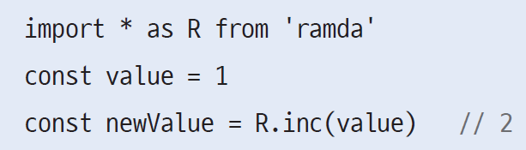
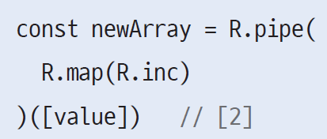
09-3 배열에 담긴 수 다루기
선언형 프로그래밍
ramda는 선언형 프로그래밍을 염두에 두고 설계된 라이브러리
즉, 비록 다음 형태로도 동작하지만,
많은 경우 다음처럼 배열에 값을 넣어 동작하는 코드 생각 필요

Slide 25
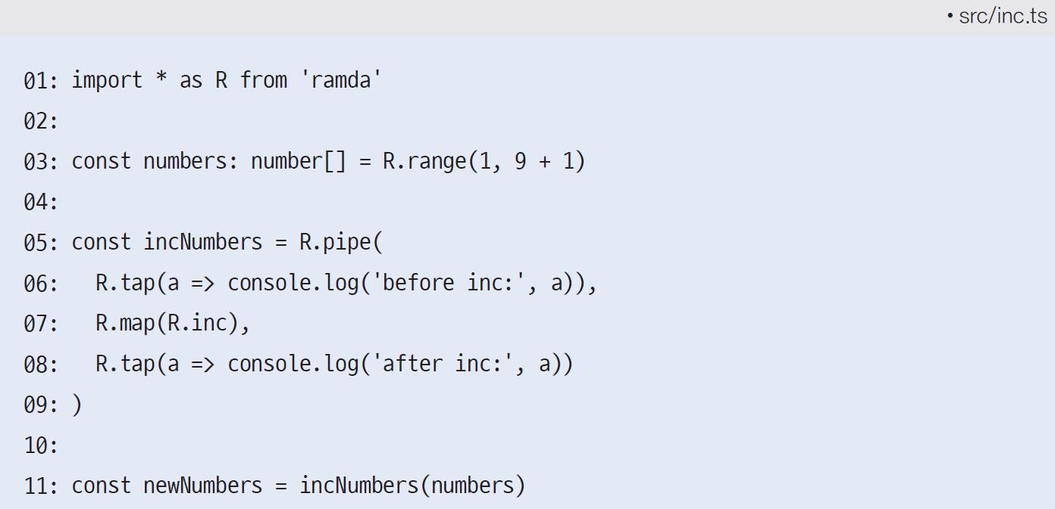
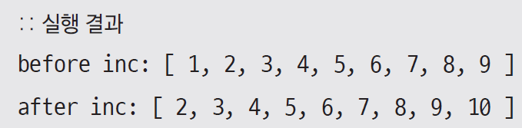
09-3 배열에 담긴 수 다루기
선언형 프로그래밍 계속
옆 incNumbers는 R.map(R.inc)의 앞 뒤로 디버깅 용도의 R.tap을 R.pipe로 연결한 것
R.pipe 안에서는 console.log 문을 직접 사용할 수 없으므로 반드시 R.tap 함수를 사용하여 이런 방식으로 디버깅 진행 필요

Slide 26
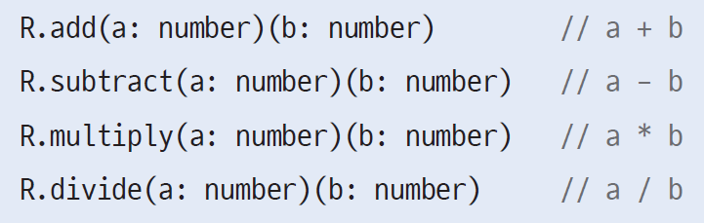
09-3 배열에 담긴 수 다루기
사칙 연산 함수
ramda는 다음 4개의 사칙 연산 함수를 제공

Slide 27
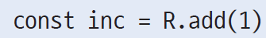
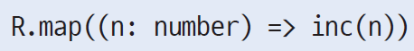
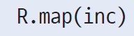
09-3 배열에 담긴 수 다루기
포인트가 있는 함수를 포인트가 없는 함수로 간결하게 구현하기
다음 inc 함수는 매개 변수 b 부분이 있으므로(즉, 포인트가 있는 함수) 조금 장황한 구현
반면 다음 inc는 매개변수를 생략한 간결한 구현(즉, 포인트가 없는 함수)
다음 코드 또한 포인트가 있는 방식의 장황한 구현
다음 코드는 포인트가 없는 방식의 간결한 구현

Slide 28
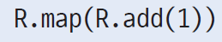
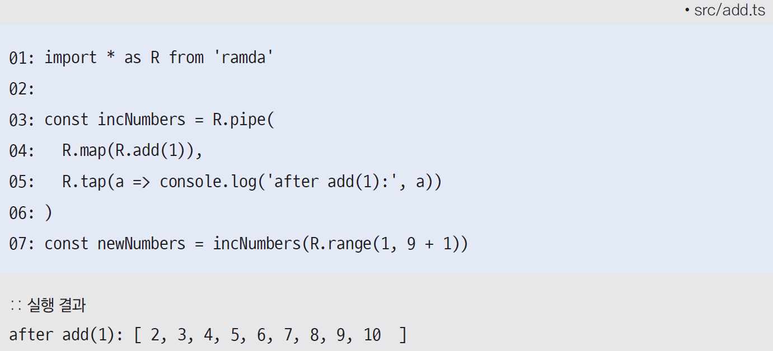
09-3 배열에 담긴 수 다루기
포인트가 있는 함수를 포인트가 없는 함수로 간결하게 구현하기
R.map(inc)에서 inc 는 R.add(1)인데 착안한 구현
다음 코드는 ramda 라이브러리를 사용하는 전형적인 모습을 보여줌

Slide 29
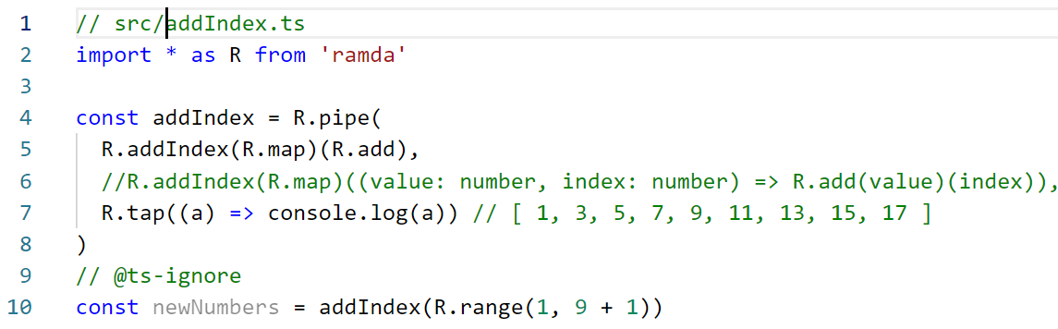
09-3 배열에 담긴 수 다루기
R.addIndex 함수
Array.map 과 달리 R.map 함수는 두 번째 매개변수로 index를 제공하지 않음
만약 R.map에서 index 값이 필요하면 다음처럼 R.addIndex를 사용해야 함
다음 코드의 5번 줄은 6번 줄을 간결하게 구현한 것. 또한 5번 줄은 indexedMap(R.add)을 한꺼번에 구현한 것
9번 줄의 // @ts-ignore는 자바스크립트
적으로 정상 동작하는데도 불구하고,
'0개의 인수가 필요한데 1개를 가져왔습니다'
라는 타입 오류가 나타나는 것을 방지한 것

Slide 30
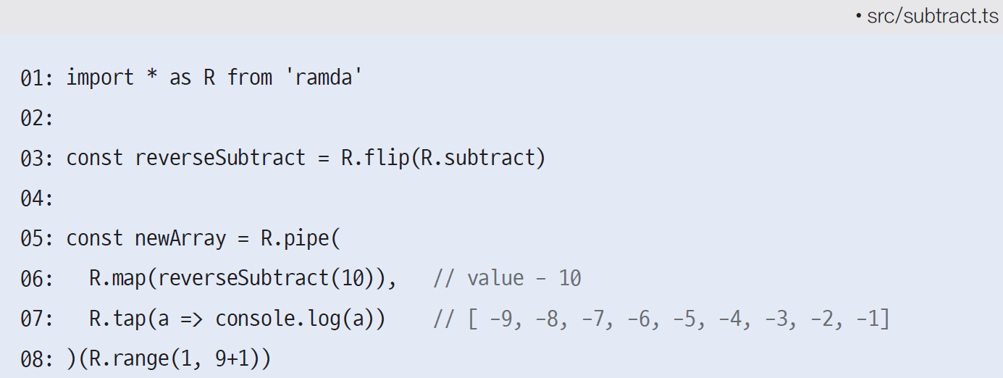
09-3 배열에 담긴 수 다루기
R.flip 함수
R.subtract와 같은 2차 고차 함수의 매개변수 순서를 바꿔주는 용도의 함수
R.subtract(1)(2) 는 1 - 2 = -1이 되는 함수
R.flip(R.subtract)(1)(2)는 2 -1 = 1이 되는 함수

Slide 31
09
람다 라이브러리
09-1 람다 라이브러리 소개
09-2 람다 기본 사용법
09-3 배열에 담긴 수 다루기
09-4 서술자와 조건 연산
09-5 문자열 다루기
09-6 chance 패키지로 객체 만들기
09-7 렌즈를 활용한 객체의 속성 다루기
09-8 객체 다루기
09-9 배열 다루기
09-10 조합 논리 이해하기

Slide 32
09-4 서술자와 조건 연산
이 절의 목적
R.lt, R.lte, R.gt, R.gte
R.allPass, R.anyPass, R.ifElse
R.not

Slide 33
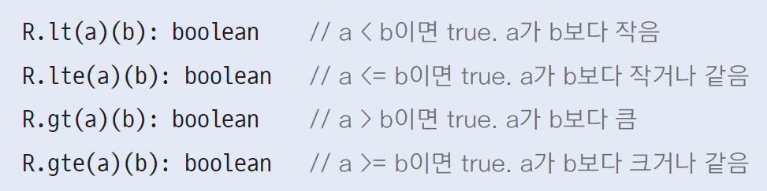
09-4 서술자와 조건 연산
서술자(predicate) 란?
서술자 - boolean 타입 값을 반환해 어떤 조건을 만족하는지를 판단하는 용도로 사용되는 함수
다음 코드의 R.lt (less than), R.lte (less than or equal to), R.gt(greater than), R.gte(greater than or equal to) 들이 서술자 역할
ramda에서 서술자들은 주로 R.filter 와 결합하여 사용

Slide 34
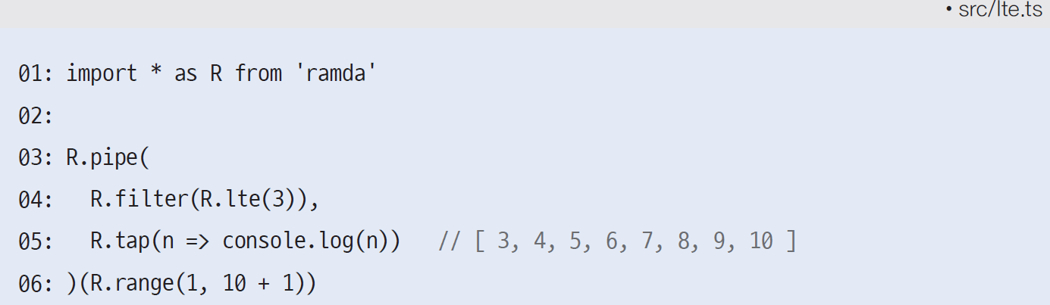
09-4 서술자와 조건 연산
서술자 계속
다음 코드에서 R.lte(3) 은 3 <= x 의 의미이므로 배열에서 값이 3보다 큰 수들만 출력

Slide 35
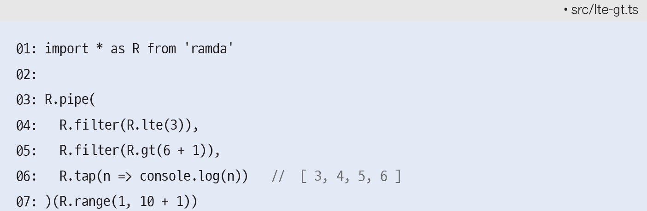
09-4 서술자와 조건 연산
서술자 계속
다음 코드는 배열에서 3 <= x < 7 범위의 수들만 추려내는 예

Slide 36
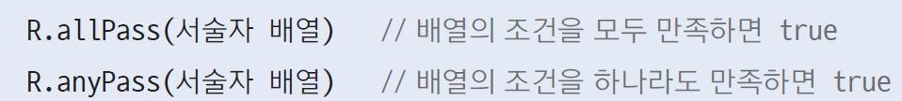
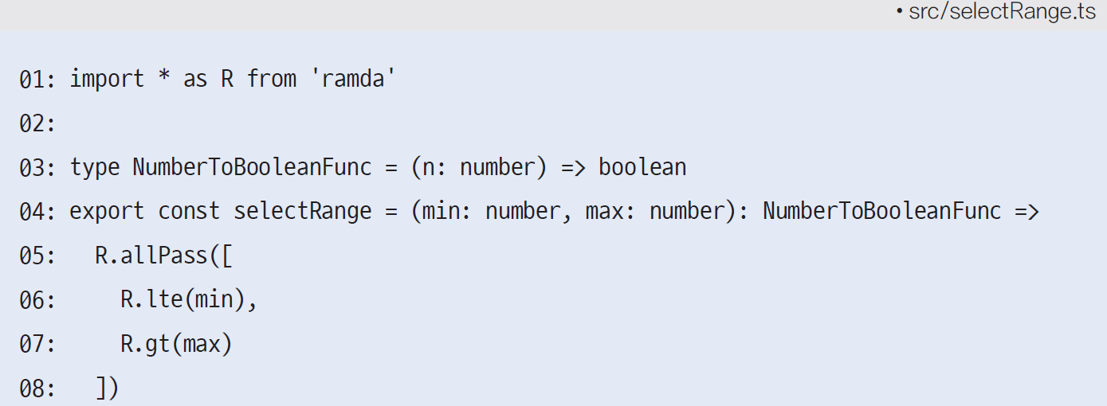
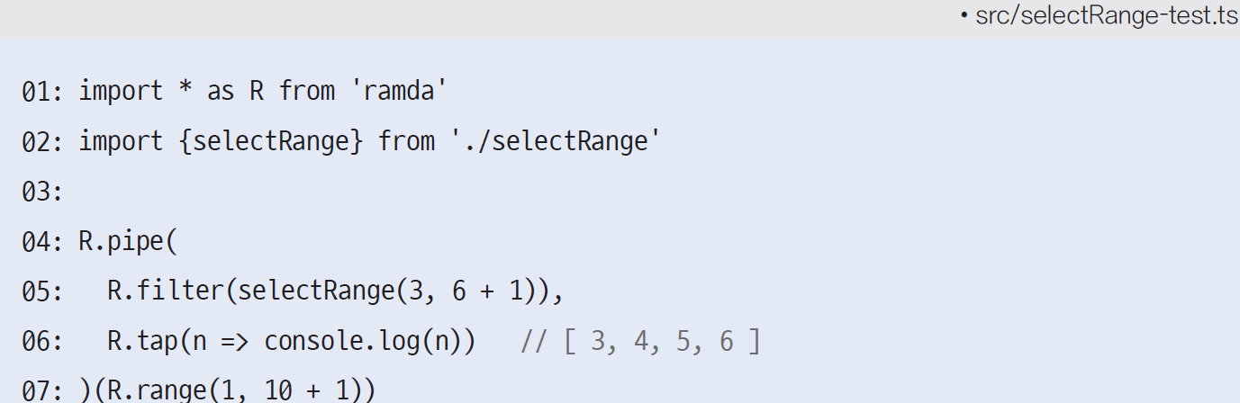
09-4 서술자와 조건 연산
R.allPass 와 R.anyPass 로직 함수
다음 selectRange 함수는 min <= x < max 인지 여부를 판단하는 서술자를 구현한 것

Slide 37
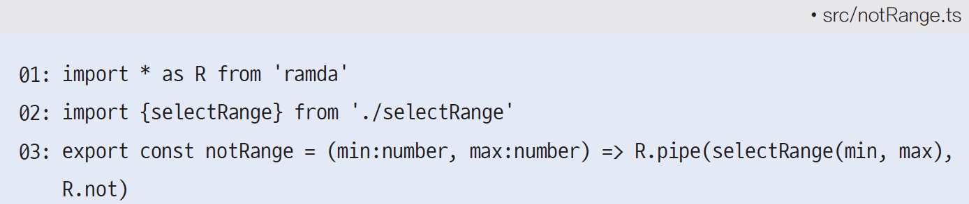
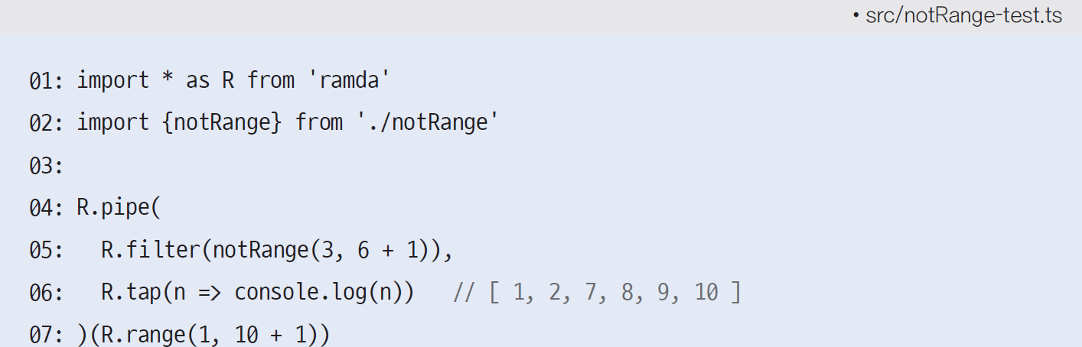
09-4 서술자와 조건 연산
R.not 함수
이름 그대로 입력 값이 true면 false를 반환하고 false면 true를 반환하는 서술자
다음 notRange는 selectRange와 정반대로 동작하는 서술자 역할 수행

Slide 38
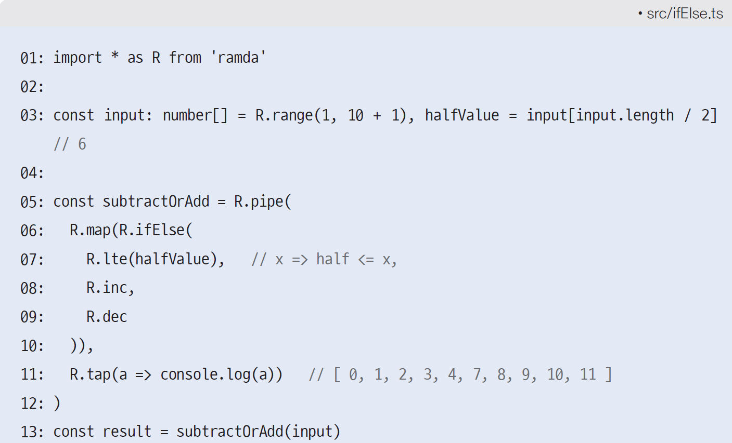
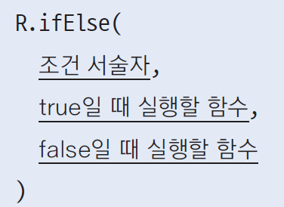
09-4 서술자와 조건 연산
R.ifElse 함수
다음처럼 3개의 매개변수를 가지는 함수

Slide 39
09
람다 라이브러리
09-1 람다 라이브러리 소개
09-2 람다 기본 사용법
09-3 배열에 담긴 수 다루기
09-4 서술자와 조건 연산
09-5 문자열 다루기
09-6 chance 패키지로 객체 만들기
09-7 렌즈를 활용한 객체의 속성 다루기
09-8 객체 다루기
09-9 배열 다루기
09-10 조합 논리 이해하기

Slide 40
09-5 문자열 다루기
이 절의 목적
R.trim
R.toLower, R.toUpper
R.split, R.join

Slide 41
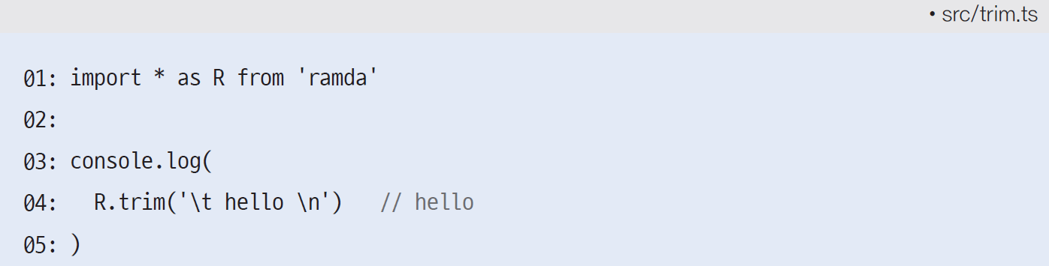
09-5 문자열 다루기
R.trim 함수
문자열의 앞 뒤의 공백문자(whitespace character)들을 제거해 주는 함수

Slide 42
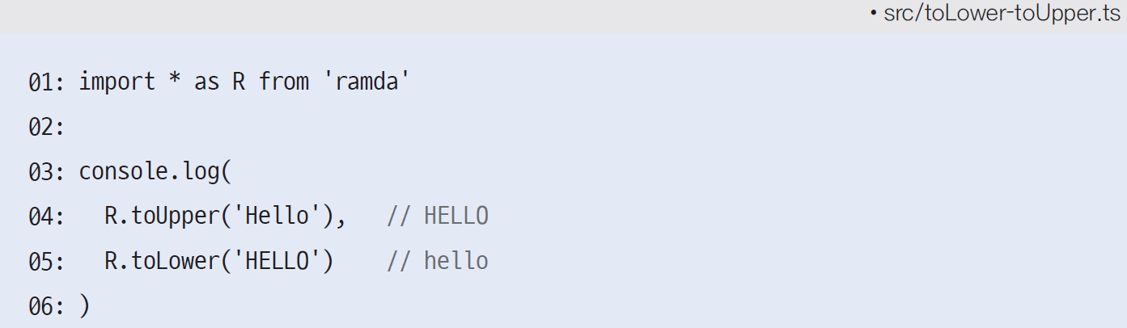
09-5 문자열 다루기
R.toLower 와 R.toUpper 함수
R.toLower - 문자열의 문자들을 모두 소문자로 바꿔주는 함수
R.toUpper - 문자열의 문자들을 모두 대문자로 바꿔주는 함수

Slide 43
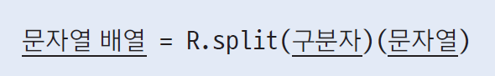
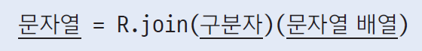
09-5 문자열 다루기
R.split 과 R.join 함수
R.split - 'Hello world' 등의 문자열을 구분자(delimiter) ' '를 사용하여 ['Hello', 'world'] 문자열 배열로 바꿔주는 함수
R.join - ['Hello', 'world'] 문자열 배열을 구분자로 연결하여 'Hello world' 등의 문자열로 바꿔주는 함수

Slide 44
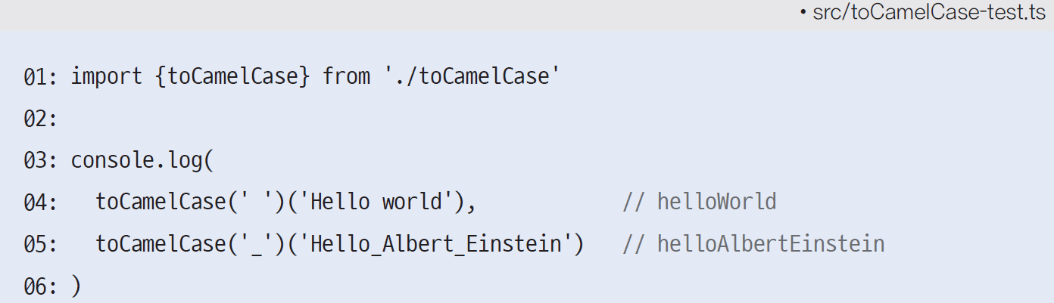
09-5 문자열 다루기
R.split 과 R.join을 사용하여 다음처럼 동작하는 toCamelCase 함수 만들어 보기

Slide 45
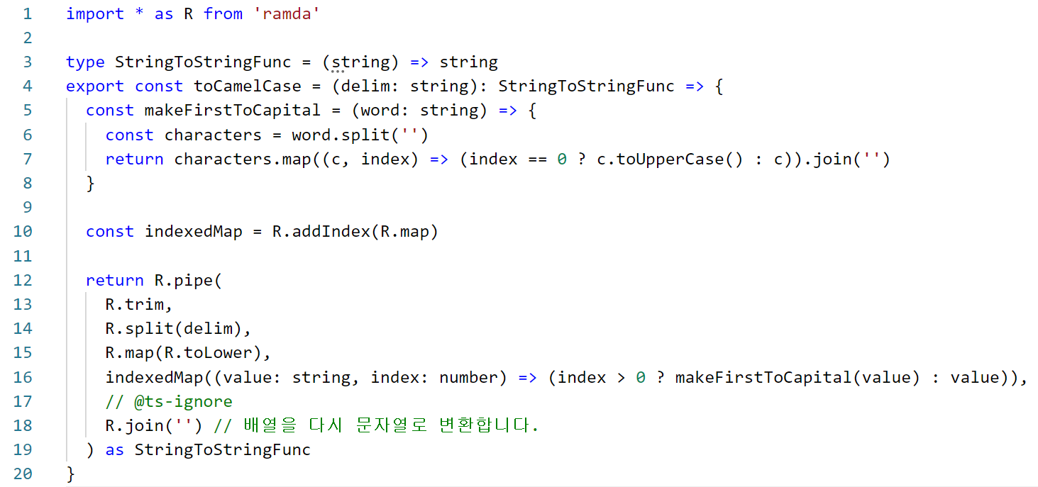
09-5 문자열 다루기
toCamelCase 함수 만들어 보기

Slide 46
09
람다 라이브러리
09-1 람다 라이브러리 소개
09-2 람다 기본 사용법
09-3 배열에 담긴 수 다루기
09-4 서술자와 조건 연산
09-5 문자열 다루기
09-6 chance 패키지로 객체 만들기
09-7 렌즈를 활용한 객체의 속성 다루기
09-8 객체 다루기
09-9 배열 다루기
09-10 조합 논리 이해하기

Slide 47
09-6 chance 패키지로 객체 만들기
이 절의 목적
chance 패키지 일반

Slide 48

09-6 chance 패키지로 객체 만들기
chance 패키지 란?
chance 패키지 - 그럴 듯한 가짜 데이터(fake data)를 만들어 주는 패키지
이 책에서는 ramda가 제공하는 객체의 속성을 다루는 함수, 객체를 가공하는 함수, 여러 객체를 통합하고 한꺼번에 가공하는 함수들을 사용하려면 그럴듯한 객체 데이터가 필요하여 chance 사용
다음은 chance 패키지를 이용하여 만든 IPerson 인터페이스와 makeRandomIPerson 함수를 테스트 하는 코드 예

Slide 49
09
람다 라이브러리
09-1 람다 라이브러리 소개
09-2 람다 기본 사용법
09-3 배열에 담긴 수 다루기
09-4 서술자와 조건 연산
09-5 문자열 다루기
09-6 chance 패키지로 객체 만들기
09-7 렌즈를 활용한 객체의 속성 다루기
09-8 객체 다루기
09-9 배열 다루기
09-10 조합 논리 이해하기

Slide 50
09-7 렌즈를 활용한 객체의 속성 다루기
이 절의 목적
R.lens, R.lensPath
R.prop, R.assoc
R.view, R.set, R.over

Slide 51

09-7 렌즈를 활용한 객체의 속성 다루기
렌즈(lens) 란?
렌즈 - 하스켈 언어의 Control.Lens 라이브러리 내용 중 자바스크립트에서 동작할 수 있는 게터(getter)와 세터(setter) 기능만을 람다 함수로 구현한 것
깊은 복사 방식으로 동작
다음 1, 2 번 과정을 거쳐, 3번 혹은 4번의 방법으로 마치 렌즈처럼 복잡한 형태의 객체의 특정 속성 만을 다른 값으로 바꾸는 기능 수행

Slide 52

09-7 렌즈를 활용한 객체의 속성 다루기
R.prop 함수
객체의 특정 속성을 가져오는(getter) 함수
'property' 의 앞 4글자를 따서 지은 이름
다음 코드는 IPerson 객체의 name 속성에 R.prop를 적용한 예

Slide 53

09-7 렌즈를 활용한 객체의 속성 다루기
R.assoc 함수
객체의 특정 속성 값을 변경(setter)하는 함수
다음은 R.assoc(속성이름, 변경값) 형태로 name 속성 값을 변경하는 예

Slide 54
09-7 렌즈를 활용한 객체의 속성 다루기
R.lens 함수
객체의 특정 속성 값을 가져오거나(getter) 설정하는(setter) 두 가지 기능을 결합하는 함수
다음 makeLens 함수는 특정 속성 이름을 대상으로 렌즈를 생성하는 유틸리티 함수

Slide 55

09-7 렌즈를 활용한 객체의 속성 다루기
R.view, R.set, R.over 함수
R.view - 렌즈를 대상으로 getter 역할을 하는 함수를 만들어 주는 함수
R.set - 렌즈를 대상으로 setter 역할을 하는 함수를 만들어 주는 함수
R.over - 렌즈를 대상으로 속성 값을 set하는 함수를 적용해주는 함수

Slide 56


09-7 렌즈를 활용한 객체의 속성 다루기
앞 lens.ts 파일 테스트 하기
렌즈를 만드는 과정이 조금 번거롭지만, 13~15번 줄을 보면 코드의 의미가 매우 분명하고 융통성이 있음을 알 수 있음

Slide 57
09-7 렌즈를 활용한 객체의 속성 다루기
R.lensPath 함수
경로(path) - person.location.coordinates.longitude와 같은 객체의 이런 중첩 속성(nested property)
다음 코드는 person.location.coordinates.longitude에 대한 경로를 통해 렌즈를 만드는 예

Slide 58

09-7 렌즈를 활용한 객체의 속성 다루기
R.lensPath 사용 예
12 ~ 14 번 줄을 보면 코드의 의미를 명확하게 알 수 있음

Slide 59
09
람다 라이브러리
09-1 람다 라이브러리 소개
09-2 람다 기본 사용법
09-3 배열에 담긴 수 다루기
09-4 서술자와 조건 연산
09-5 문자열 다루기
09-6 chance 패키지로 객체 만들기
09-7 렌즈를 활용한 객체의 속성 다루기
09-8 객체 다루기
09-9 배열 다루기
09-10 조합 논리 이해하기

Slide 60
09-8 객체 다루기
이 절의 목적
R.toPairs, R.fromPairs
R.keys, R.values
R.zipObj, R.mergeLeft, R.mergeRight, R.mergeDeepLeft, R.mergeDeepRight

Slide 61


09-8 객체 다루기
R.toPairs 함수
객체의 속성들을 분해해 [string, any] 튜플 타입 배열로 만들어 주는 함수

Slide 62


09-8 객체 다루기
R.fromPairs 함수
배열에 담긴 객체들을 결합(merge)하여 새로운 객체로 만들어 주는 함수

Slide 63

09-8 객체 다루기
R.keys 함수
객체의 속성 이름들만 추려 string[] 타입 배열로 만들어 주는 함수

Slide 64


09-8 객체 다루기
R.values 함수
객체의 속성값만 추려서 any[] 타입 배열로 만들어 주는 함수

Slide 65



09-8 객체 다루기
R.zipObj 함수
속성 값들의 배열과 , 값들의 배열을 결합하여 새로운 객체를 만들어 주는 함수

Slide 66



09-8 객체 다루기
R.mergeLeft와 R.mergeRight 함수
두 개의 객체를 입력 받아 두 객체의 속성들을 결합해 새로운 객체를 생성해 주는 함수

Slide 67



09-8 객체 다루기
R.mergeDeepLeft와 R.mergeDeepRight 함수
객체의 속성에 담긴 객체의 속성을 바꿔주는 함수

Slide 68
09
람다 라이브러리
09-1 람다 라이브러리 소개
09-2 람다 기본 사용법
09-3 배열에 담긴 수 다루기
09-4 서술자와 조건 연산
09-5 문자열 다루기
09-6 chance 패키지로 객체 만들기
09-7 렌즈를 활용한 객체의 속성 다루기
09-8 객체 다루기
09-9 배열 다루기
09-10 조합 논리 이해하기

Slide 69
09-9 배열 다루기
이 절의 목적
R.prepend, R.append
R.flatten, R.unnest
R.sort, R.sortBy, R.sortWith

Slide 70

09-9 배열 다루기
R.prepend 함수
배열 앞에 새로운 아이템을 추가해 주는 함수

Slide 71

09-9 배열 다루기
R.append 함수
배열 뒤에 새로운 아이템을 추가해 주는 함수

Slide 72


09-9 배열 다루기
R.flatten 함수
다음처럼 아이템 역시 배열인 N차원 배열을 1차원 배열로 만들어주는(즉, flatten) 함수

Slide 73

09-9 배열 다루기
R.unnest 함수
N차원 배열을 N-1 차원 배열로 만들어 주는 함수

Slide 74



09-9 배열 다루기
R.sort 함수
배열의 아이템 들을 주어진 콜백 함수에 따라 정렬(sort)해 주는 함수
콜백 함수는 오름차순을 원하면 마이너스 값을, 내림차순을 원하면 플러스 값을 반환해야 함

Slide 75


09-9 배열 다루기
R.sortBy 함수
아이템 객체의 속성 값에 따라 오름차순으로 정렬해 주는 함수

Slide 76


09-9 배열 다루기
R.sortWith 함수
아이템 객체의 속성 값에 따라 오름차순(R.ascend) 혹은 내림차순(R.descend)으로 정렬해 주는 함수

Slide 77
09
람다 라이브러리
09-1 람다 라이브러리 소개
09-2 람다 기본 사용법
09-3 배열에 담긴 수 다루기
09-4 서술자와 조건 연산
09-5 문자열 다루기
09-6 chance 패키지로 객체 만들기
09-7 렌즈를 활용한 객체의 속성 다루기
09-8 객체 다루기
09-9 배열 다루기
09-10 조합 논리 이해하기

Slide 78
09-10 조합 논리 이해하기
이 절의 목적
조합 논리학 일반
조합자로 사용되는 ramda 함수들 일반
R.chain, R.identity, R.flip, R.always, R.applyTo
R.ap

Slide 79
09-10 조합 논리 이해하기
조합 논리(combinatory logic) 란?
함수형 프로그래밍의 가장 큰 이론적인 배경은 람다 수학(lambda calculus)과 조합 논리학(combinatory logic), 그리고 카테고리 이론(category theory)
조합 논리학 - 람다 수학의 모든 이론을 컴퓨터 프로그래밍 언어로 표현할 수 없으므로 어떤 제한된 범위에서 람다 수학을 구현하기 위해 생겨난 학문
조합자 란?
조합 논리학은 ‘조합자(combinator)’라는 특별한 형태의 고차 함수들을 결합해 새로운 조합자를 만들어 내는 것

Slide 80

09-10 조합 논리 이해하기
잘 알려진 조합자(combinator)들과 이름

Slide 81


09-10 조합 논리 이해하기
R.chain 함수 탐구
콜백 함수에 따라 배열을 가공해 주는 함수
콜백 함수가 1개 일 때와 2 개일 때의 동작이 다름

Slide 82


09-10 조합 논리 이해하기
R.chain 함수 탐구 계속
R.chain은 콜백 함수가 1개 일 때는 다음 flatMap 처럼 동작

Slide 83


09-10 조합 논리 이해하기
R.chain 함수 탐구 계속
R.chain은 콜백 함수가 2개 일 때는 다음 chainTwoFunc 처럼 동작

Slide 84

09-10 조합 논리 이해하기
R.flip 조합자
flip 조합자(C 조합자)는 다음처럼 구현
다음 코드는 R.flip 과 동일하게 동작
즉, R.flip 함수는 조합 논리학의 C 조합자와 동일

Slide 85


09-10 조합 논리 이해하기
R.identity 조합자
identity 조합자(I 조합자)는 다음처럼 구현
함수 조합 시 입력 값을 그대로 통과시켜야 하는 경우 사용

Slide 86


09-10 조합 논리 이해하기
R.always 조합자
always 조합자(K 조합자) - 두 개의 고차 매개변수 중 항상 첫 번째 것을 반환하는 조합자
다음 처럼 구현
두 번째 것을 반환하는 조합자는 R.flip(R.always)로 구현

Slide 87

09-10 조합 논리 이해하기
R.applyTo 조합자
다음처럼 구현된 조합자(T 조합자)-

Slide 88

09-10 조합 논리 이해하기
R.ap 조합자
콜백 함수들의 배열을 첫 번째 매개변수로, 배열을 두 번째 매개변수로 입력 받는 2차 고차 함수
다음 처럼 구현
R.ap는 콜백 함수가 한 개일 때는 마치 R.map 함수처럼 동작

Slide 89

09-10 조합 논리 이해하기
R.ap 조합자 계속
R.ap는 콜백 함수가 N 개일 때는 N개의 콜백 함수를 모두 적용한 각각의 배열을 만든 다음, 연산이 끝나면 이 배열들을 모두 통합해 한 개로 만들어 줌

Slide 90
감사합니다
저는 타입스크립트를 좋아합니다. 최고죠.
라이언 달(Ryan Dahl, Node.js 과 Deno 창시자)

